Slide 1
网络连接

Slide 2
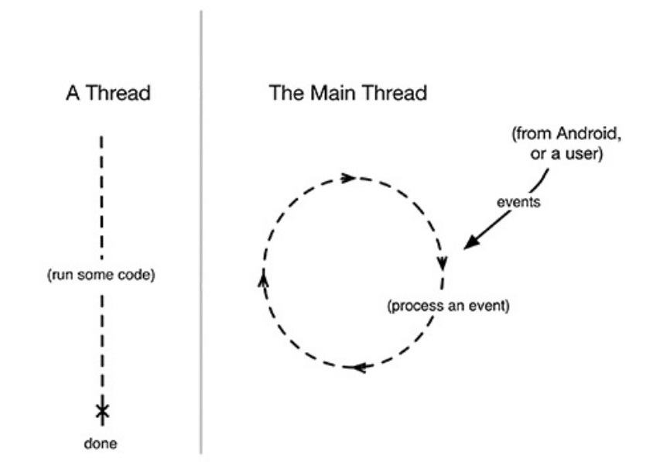
线程模式

Slide 3
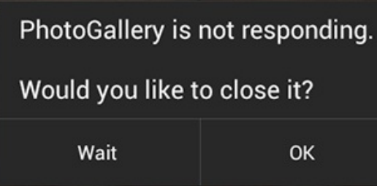
main thread
main thread是用来响应UI时间的，如果一个操作持续时间很长，则不适合在main thread中运行，否则会阻塞UI

Slide 4
网络操作
网络操作，即通过向第三方服务发送请求，获得响应的操作。
  时间不可控（服务器性能，网络状况，网速等)
Android默认不能再main activity中进行网络操作
因而我们通常在另外的线程异步进行（不阻塞main activity)

Slide 5
AsyncTasks

